Slide 1
Муниципальное общеобразовательное учреждение
«Большесельская средняя общеобразовательная школа»
Система коррекционных упражнений для детей с ОВЗ в рамках начальной школы(ФГОС,специальный дифференцированный стандарт)
Иванова Любовь Анатольевна,
учитель начальных классов
С. Большое Село
2017 г.

Slide 2
Цель – создание условий для эффективной коррекции недостатков познавательной и эмоционально-личностной сферы детей средствами разнообразного материала.
Задачи:
формирование положительной мотивации к обучению,
повышение уровня общего развития, восполнение пробелов предшествующего развития и обучения,
коррекция отклонений в развитии познавательной и эмоционально–личностной сферы,
воспитание умения общаться,
развитие коммуникативных навыков,
развитие личностной сферы — формирование адекватной самооценки, повышение уверенности в себе.

Slide 3
Проблемы в образовании детей с ОВЗ
Состав группы детей с ОВЗ изменился (рост доли детей с тяжёлыми комплексными нарушениями, часть детей с ОВЗ достигает к 7 годам нормы развития, если вовремя оказана необходимая помощь)
Дети с минимальными нарушениями развития, как правило, поступают в массовую школу, но в большинстве случаев не получают там необходимой им коррекционной помощи
Недопустимо нарушение прав детей с ОВЗ на адекватное их возможностям и потребностям образование

Slide 4
Типы специальных (коррекционных) учреждений для детей с ОВЗ
СКОУ I вида – для неслышащих
СКОУ II вида – для слабослышащих
СКОУ III вида – для слепых
СКОУ VI вида – для слабовидящих
СКОУ V вида - для детей с ТНР
СКОУ VI вида – для детей с нарушениями опорно-двигательного аппарата
СКОУ VII вида – для детей со смешанными специфическими нарушениями психологического развития
СКОУ VIII вида – для детей с нарушениями интеллекта

Slide 5
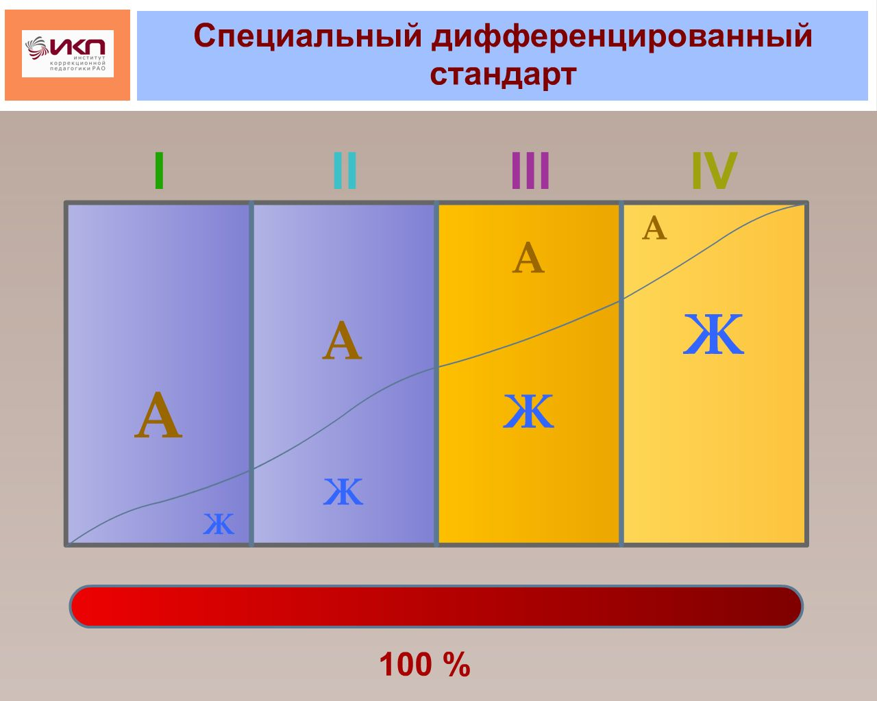

Slide 6
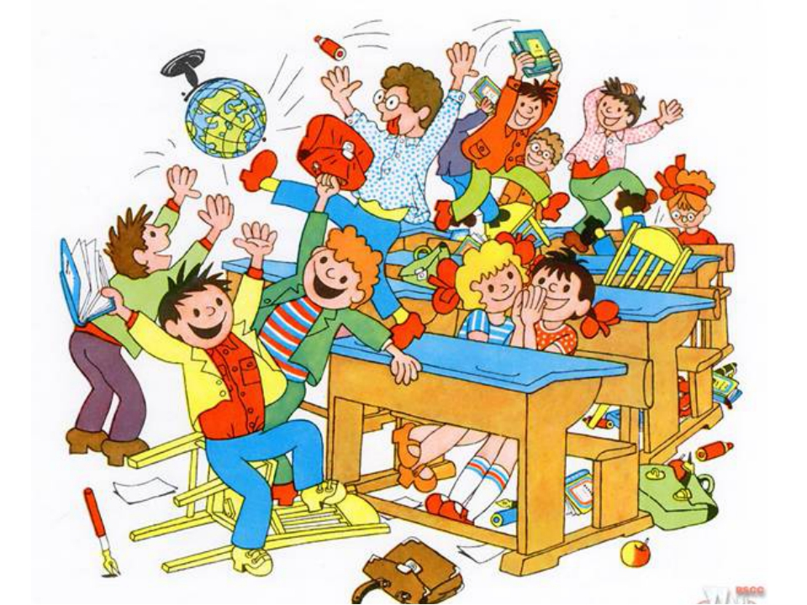
Этапы работы с детьми с ОВЗ:
Диагностика уровня развития ребенка на основе изучения заключения ПМПК, специалистов школы(психолога, логопеда) , детских работ, бесед с родителями, наблюдений за ребенком, диагностики уровня знаний по предметам и ориентировки в окружающем мире, особенностей общения со сверстниками и взрослыми; по возможности, проведение предварительной коррекционной работы

Slide 7

Составление на основе диагностических данных индивидуального образовательного маршрута ребенка:
- индивидуального расписания
- индивидуальная траектория образования в календарно-тематическом,поурочном планировании,
- планирование индивидуальных и групповых коррекционных занятий.
Для обучающихся с ОВЗ заведены индивидуальные карты(портфолио), где отслеживается их динамика развития.

Slide 8
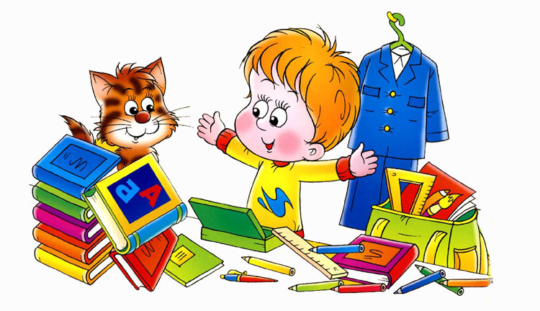
Отслеживание динамики развития ребенка:
- регулярное изучение учащихся с целью выявления индивидуальных особенностей и определения направления коррекционно-развивающей работы,
- фиксация динамики развития обучающихся в диагностических документах (портфолио обучающегося,характеристика),плане коррекционных занятий с учётом усвоения учащимися образовательных программ.

Slide 9

Взаимодействие педагогов со специалистами и родителями:
- знакомство специалистов с данными обследования и планом работы педагога, а педагога – с результатами диагностики и планами специалистов;
- предоставление родителям учащихся в индивидуальном порядке данных о результатах диагностики, планах работы, динамике развития их детей с конкретными рекомендациями как со стороны учителя, так и специалистов.

Slide 10
Общие принципы и правила коррекционной работы:
Индивидуальный подход и помощь ребенку.
Предотвращение наступления утомления (чередование умственной и практической деятельности).
Использование методов, активизирующих познавательную деятельность учащихся, развивающих их устную и письменную речь и формирующих необходимые учебные навыки.
Использование яркой, красочной наглядности, дидактических пособий, индивидуальных карточек, памяток, алгоритмов.
Частая смена деятельности, заданий, упражнений.
Дополнительные многократные упражнения для закрепления материала.
Выполнение заданий по инструкции или памятке.
Обязательное применение релаксационных упражнений.
Проявление педагогического такта.
Постоянное поощрение ученика за малейшие его успехи.
Развитие в ребенке веры в собственные силы и возможности.

Slide 11
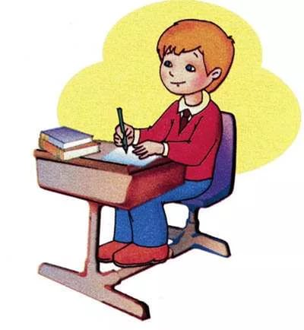
Основные направления
коррекционной работы
1. Совершенствование движений и сенсомоторного развития:
- развитие мелкой моторики кисти и пальцев рук;
- развитие навыков каллиграфии;
- развитие артикуляционной моторики

Slide 12


Slide 13


Slide 14
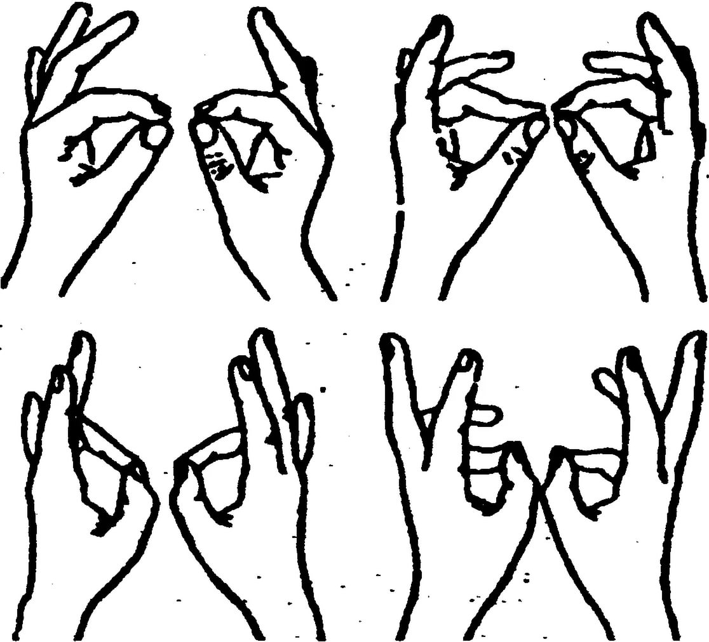

Slide 15
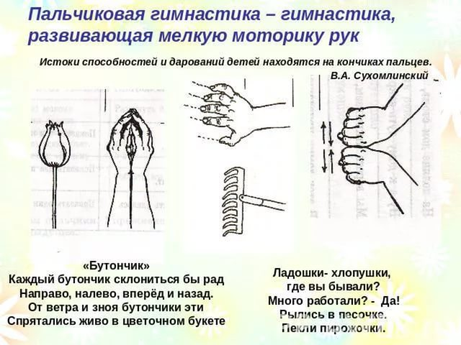

Slide 16
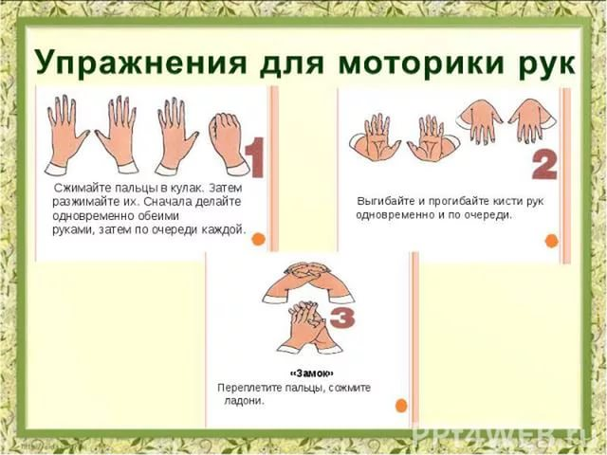

Slide 17
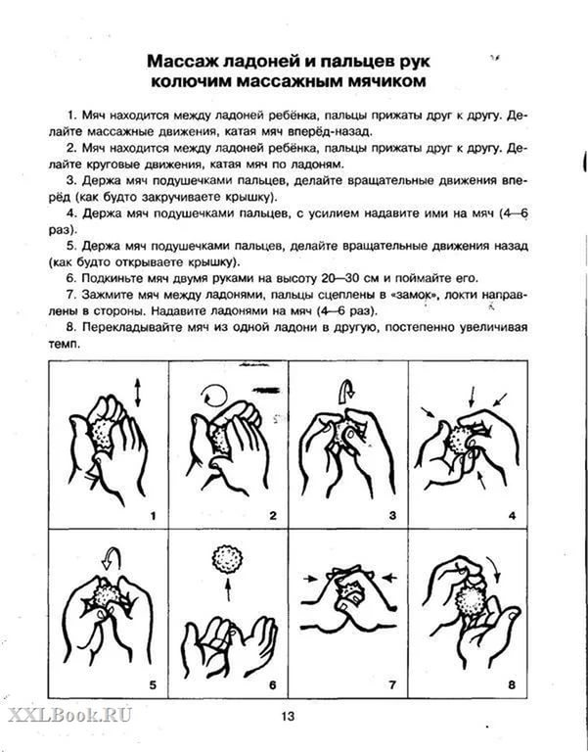

Slide 18
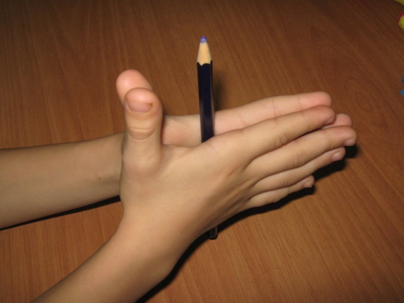

Slide 19
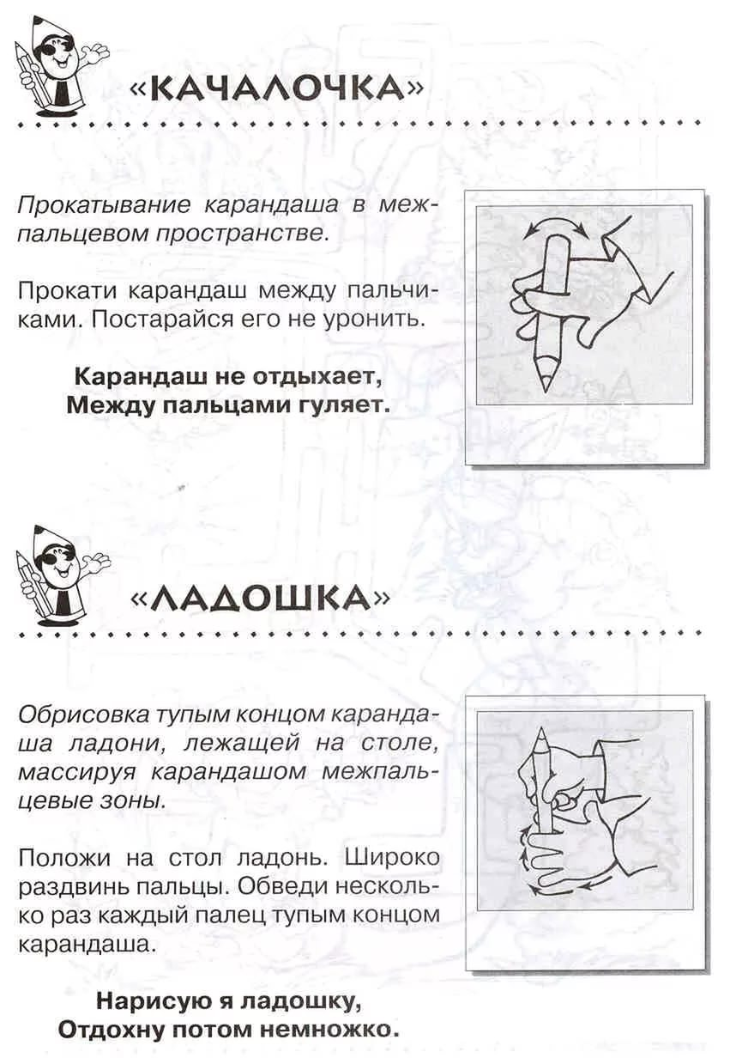

Slide 20
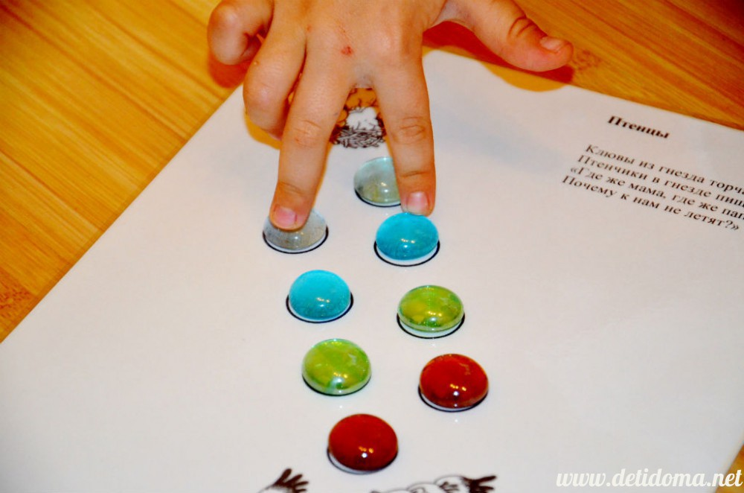

Slide 21
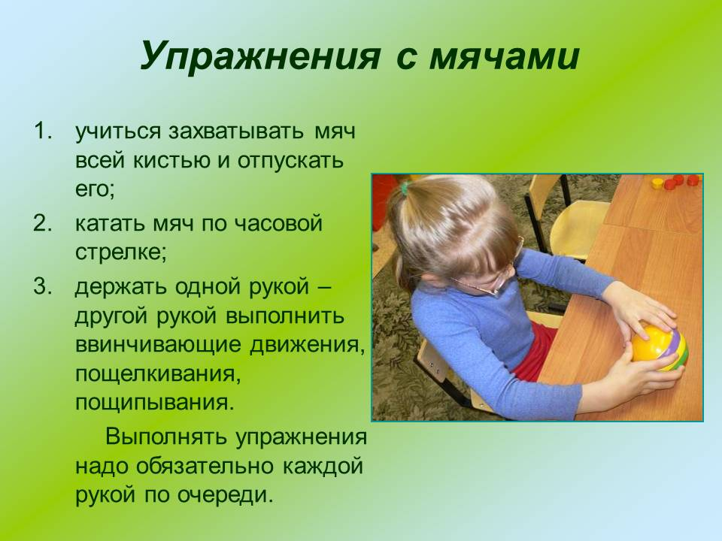

Slide 22
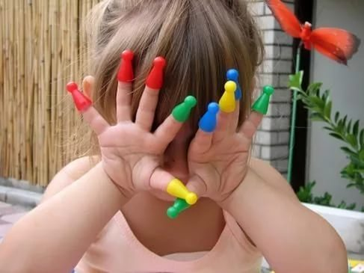

Slide 23
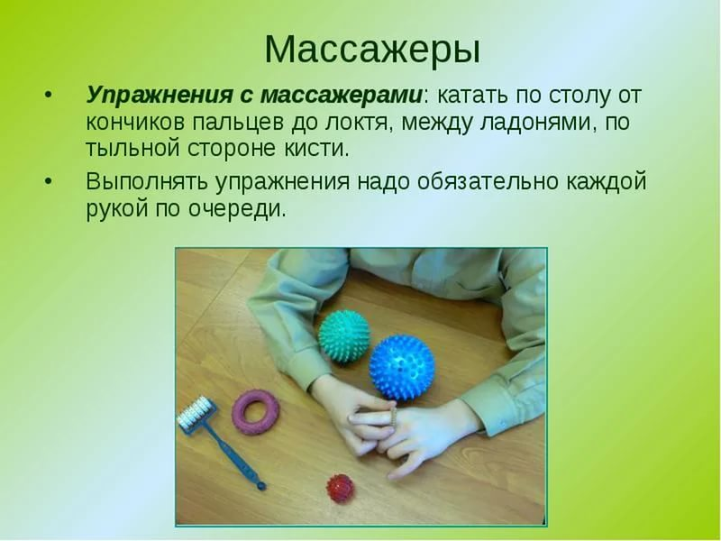

Slide 24
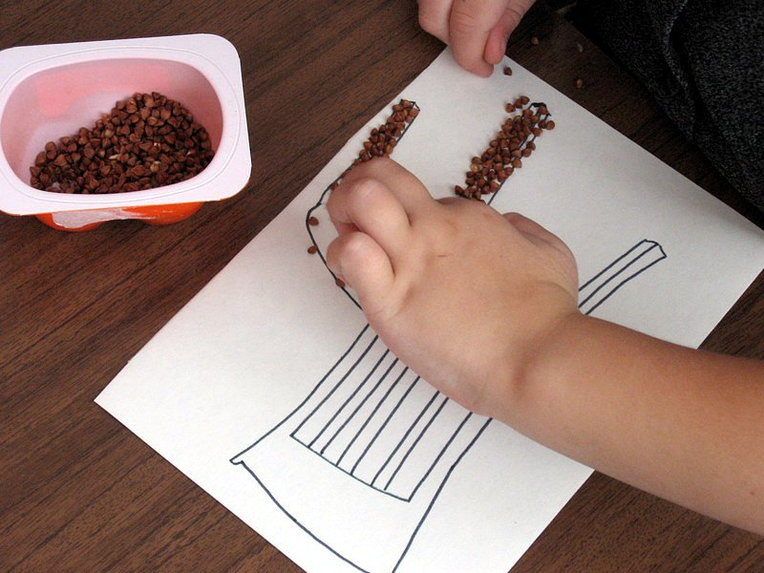

Slide 25
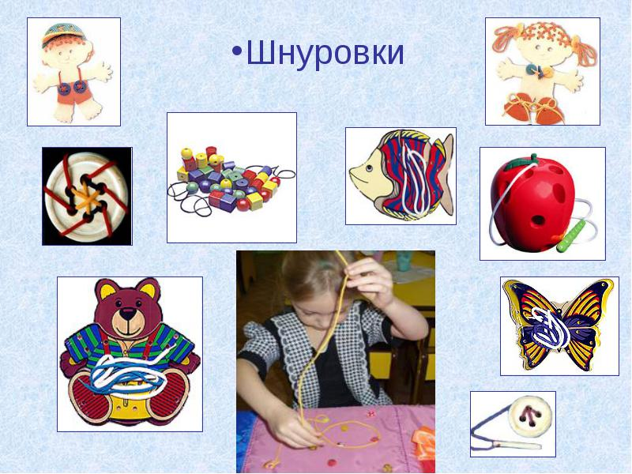

Slide 26
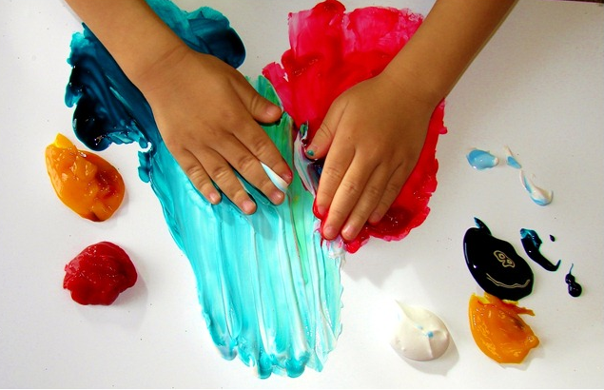

Slide 27
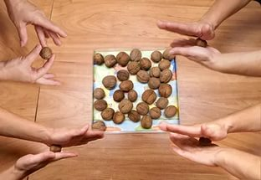

Slide 28
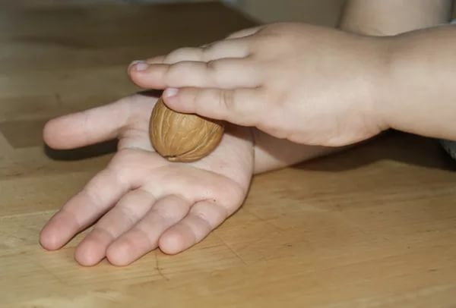

Slide 29
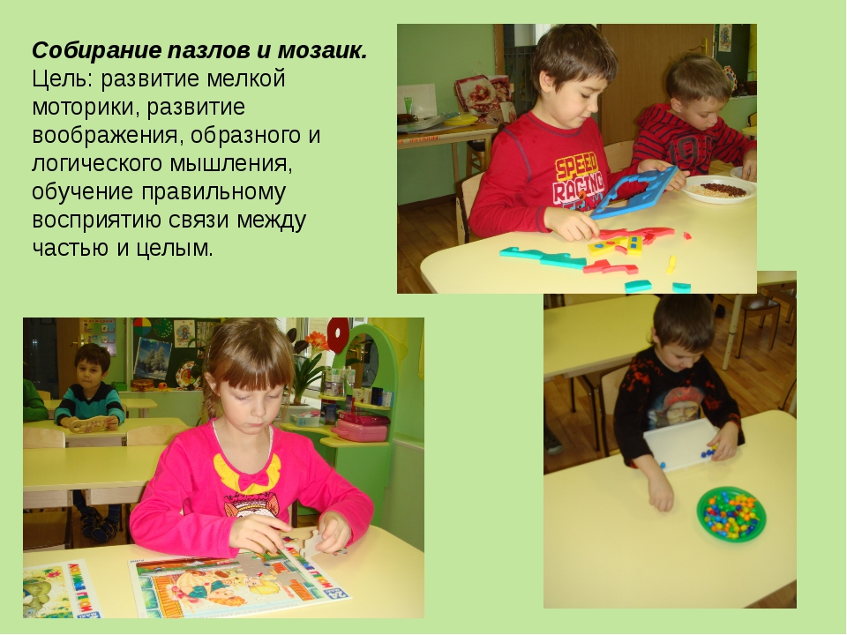

Slide 30
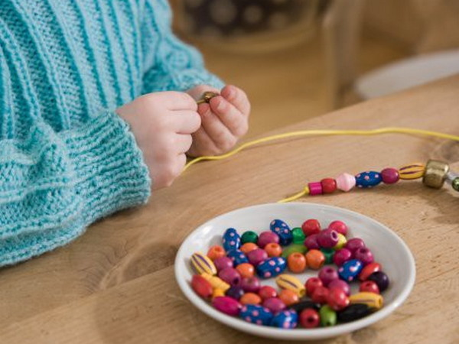

Slide 31
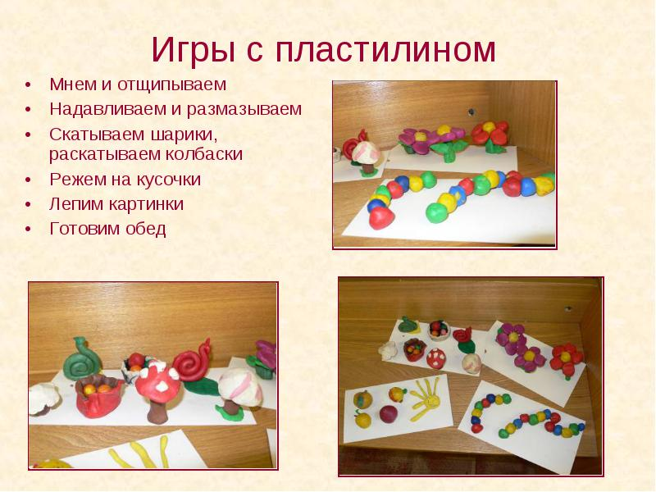

Slide 32
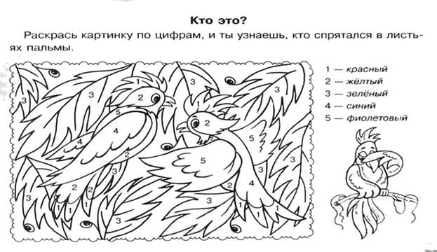

Slide 33
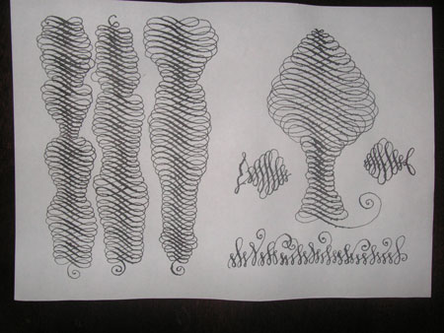

Slide 34
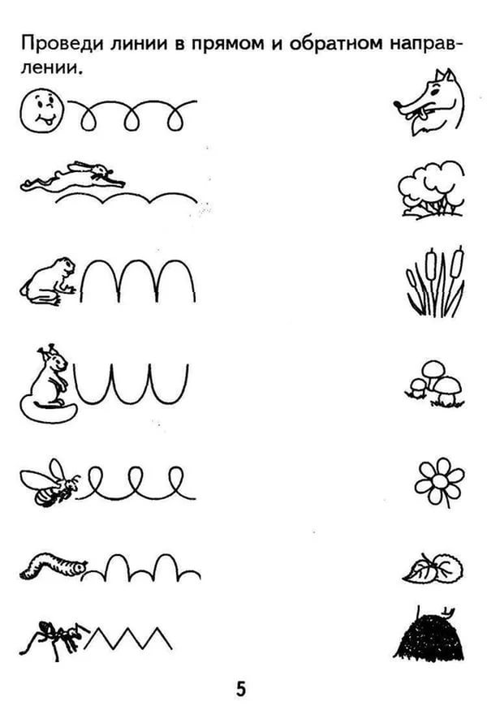

Slide 35
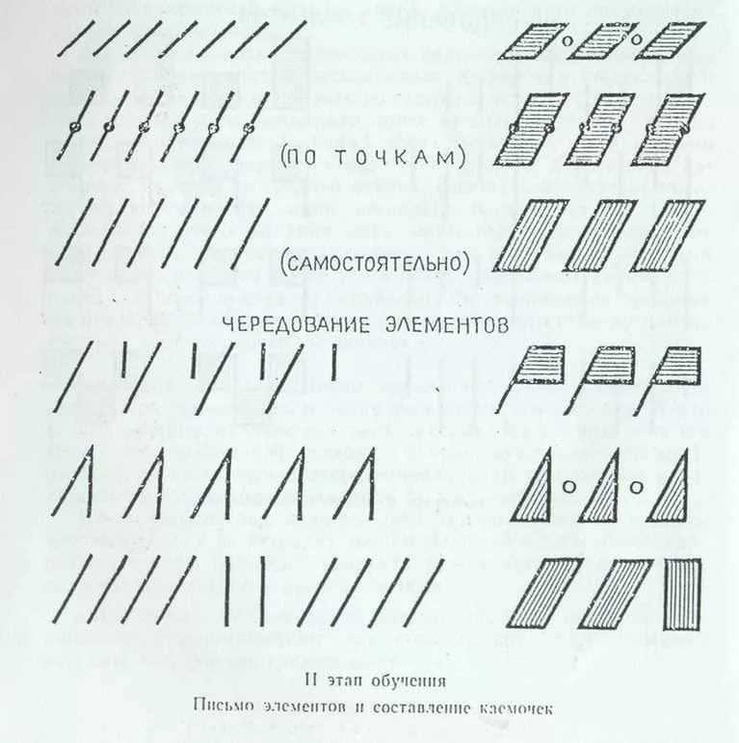

Slide 36
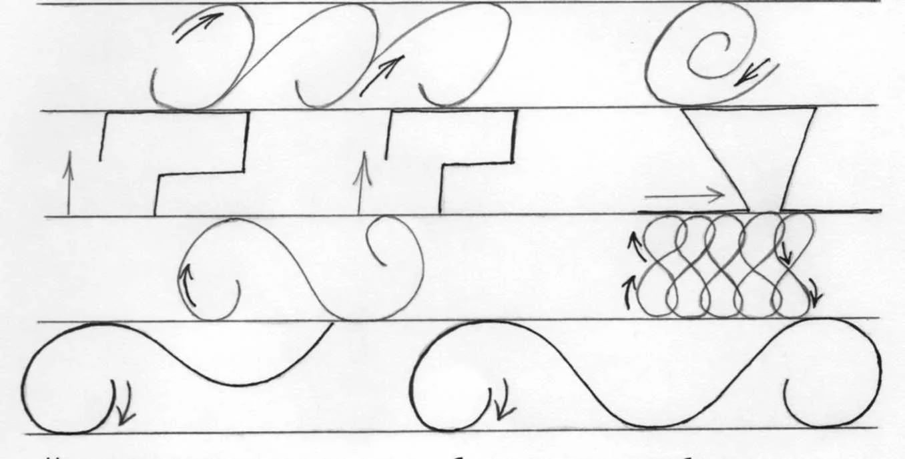

Slide 37
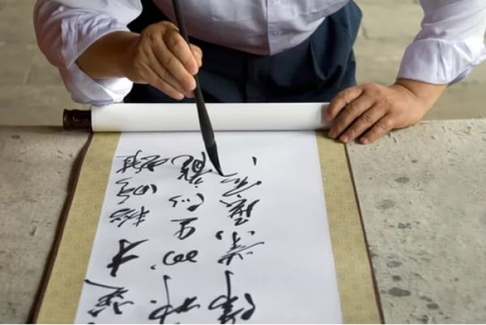

Slide 38
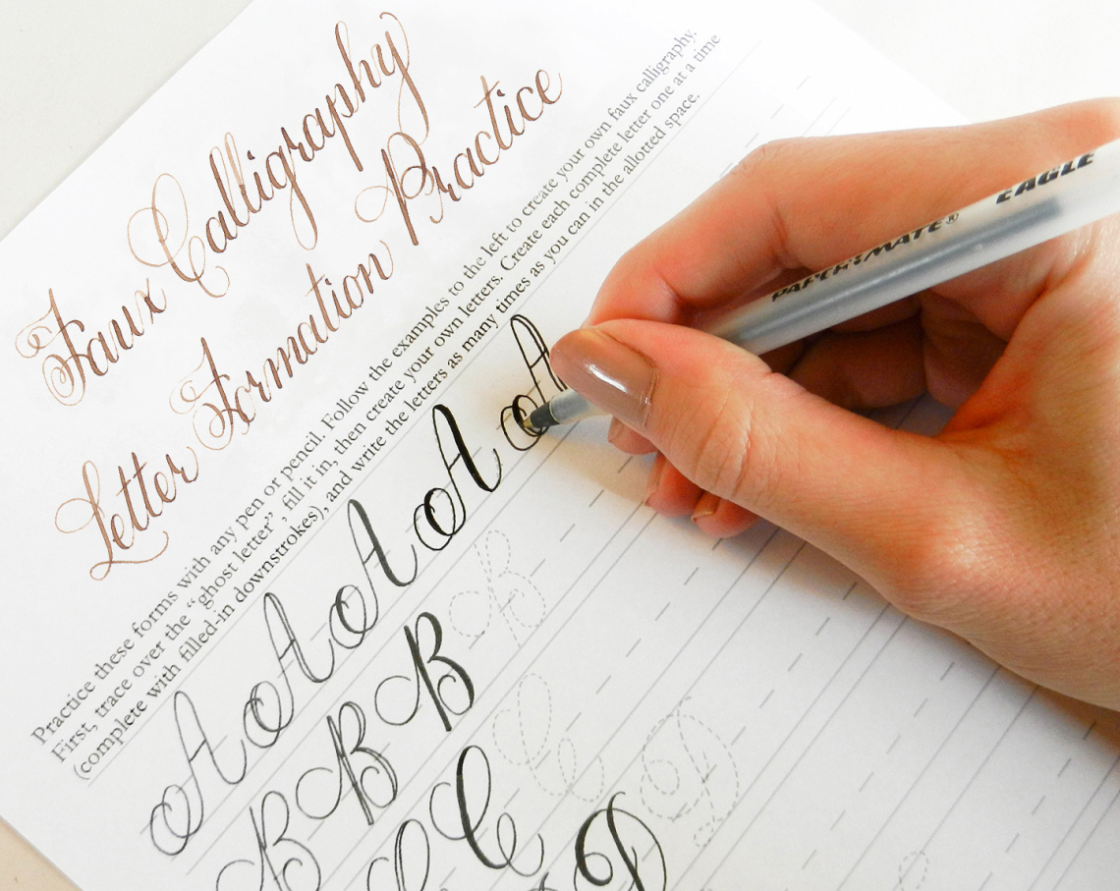

Slide 39
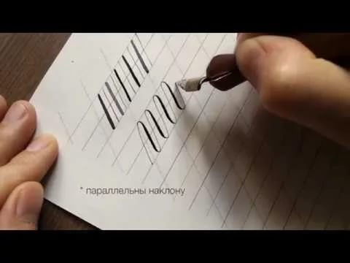

Slide 40
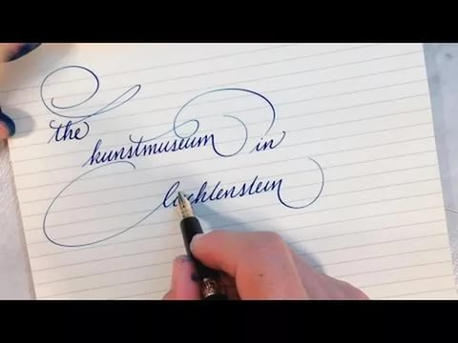

Slide 41
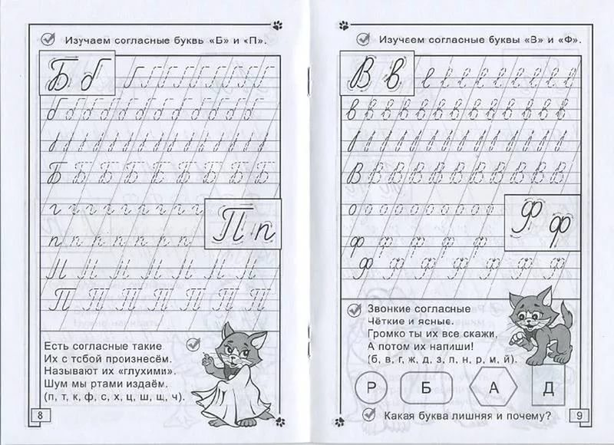

Slide 42
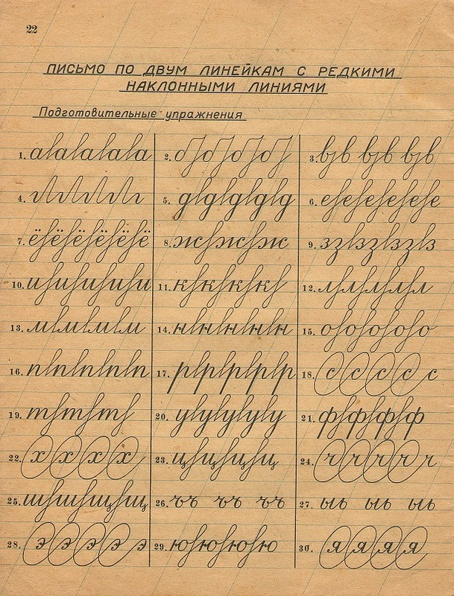

Slide 43
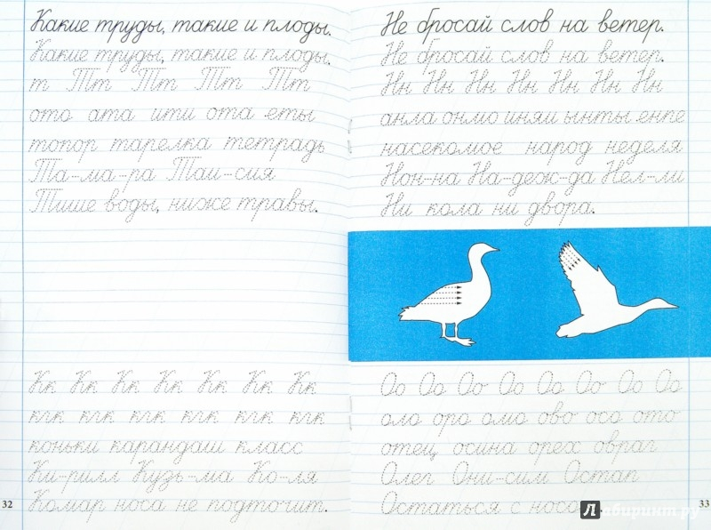

Slide 44
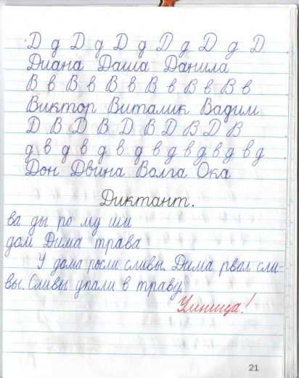

Slide 45
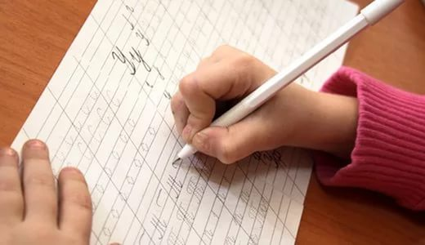

Slide 46
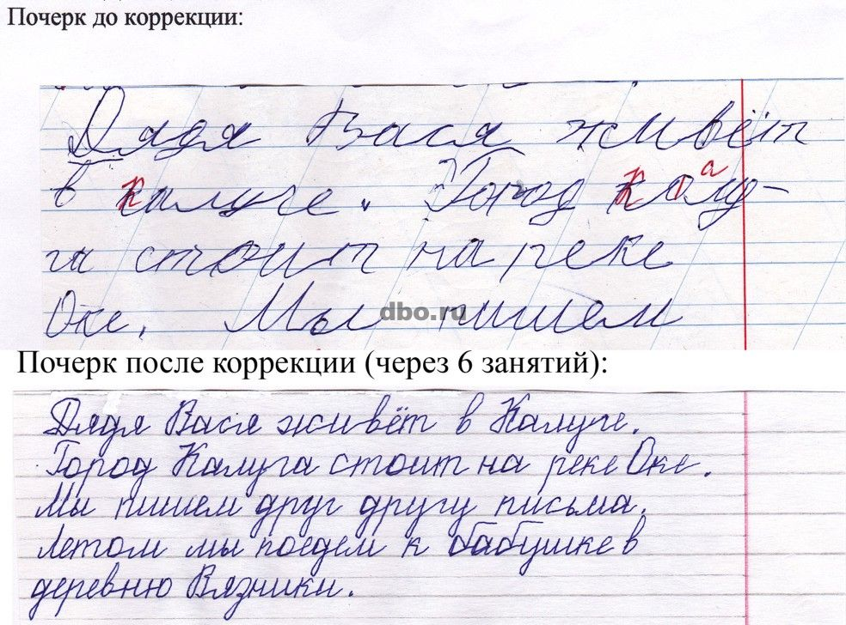

Slide 47
Основные направления
коррекционной работы
2. Коррекция отдельных сторон психической
деятельности:
- развитие зрительного восприятия и узнавания;
- развитие зрительной памяти и внимания;
- формирование обобщенных представлений о свойствах предметов (цвет, форма, величина);
- развитие пространственных представлений ориентации;
- развитие представлений о времени;
- развитие слухового внимания и памяти;
- развитие фонетико-фонематических представлений, формирование звукового анализа

Slide 48
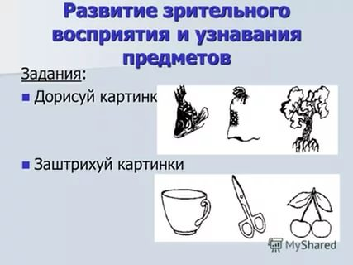

Slide 49
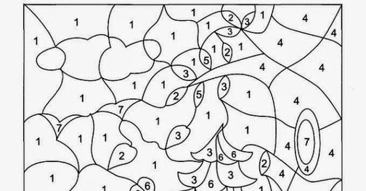
развитие зрительного восприятия и узнавания

Slide 50
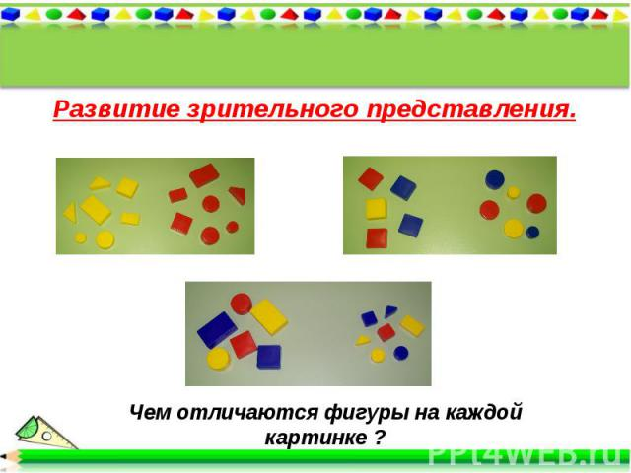

Slide 51
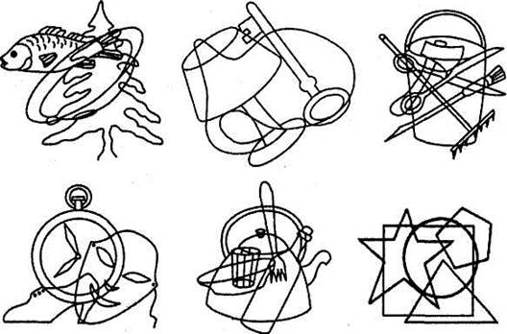
развитие зрительного восприятия и узнавания

Slide 52
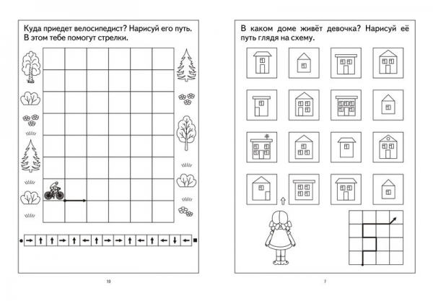
развитие пространственных представлений ориентации

Slide 53


Slide 54
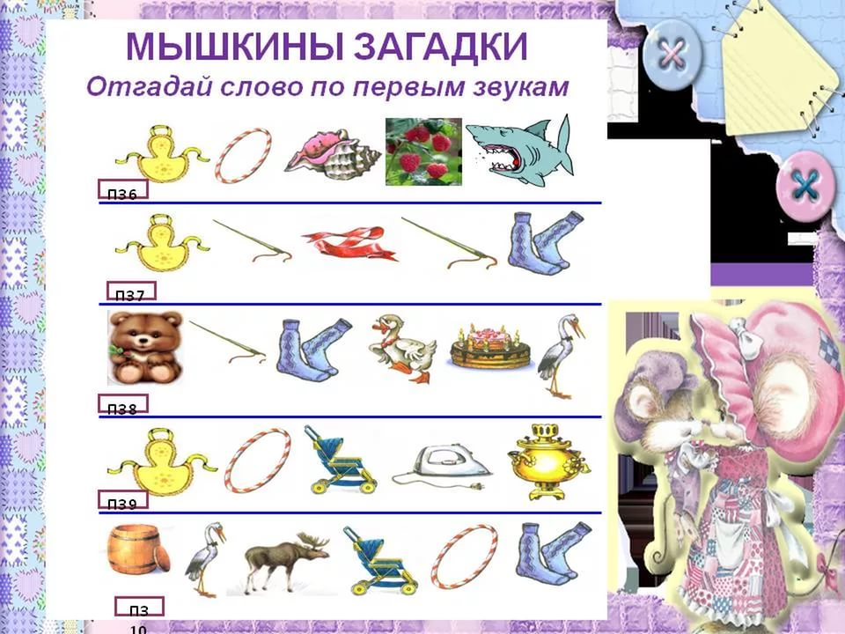

Slide 55
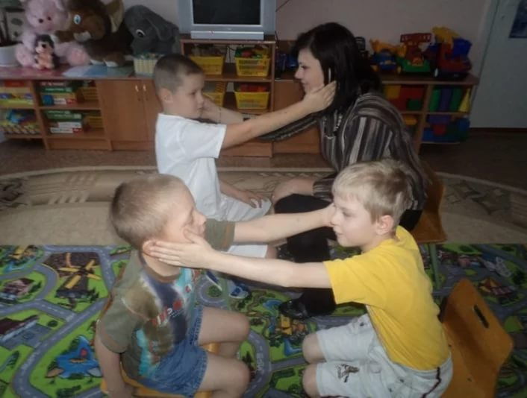
развитие пространственных представлений ориентации

Slide 56
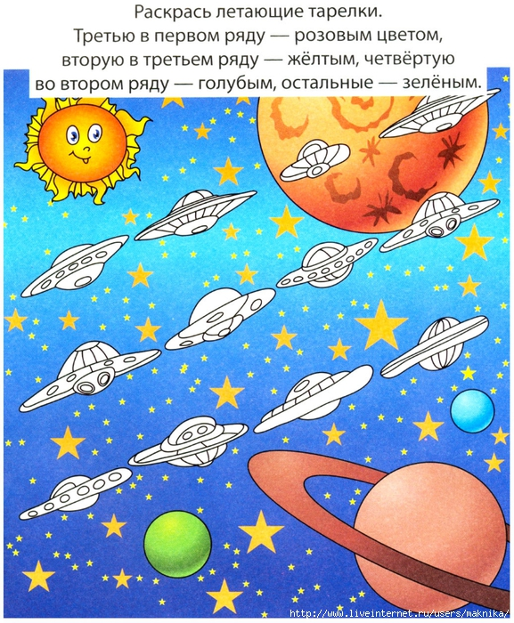

Slide 57
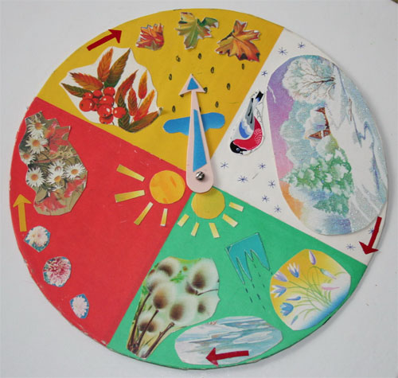
развитие представлений о времени

Slide 58
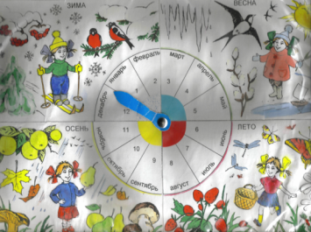
развитие представлений о времени

Slide 59
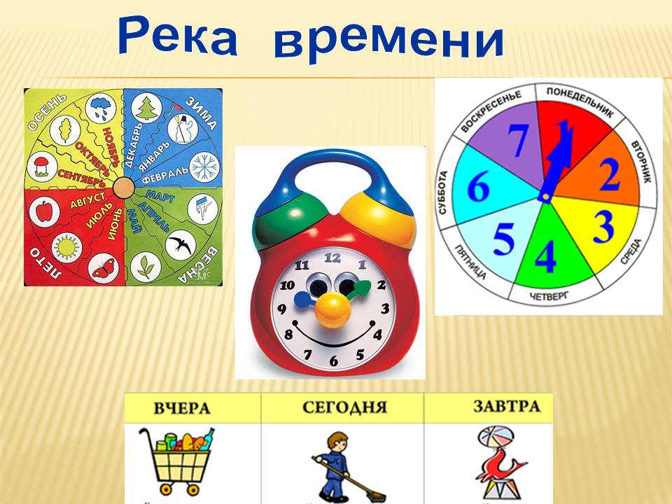

Slide 60

Основные направления
коррекционной работы
3. Развитие основных мыслительных операций:
- навыков соотносительного анализа;
- навыков группировки и классификации (на базе овладения основными родовыми понятиями);
- умения работать по словесной и письменной инструкции, алгоритму;
- умения планировать деятельность;
- развитие комбинаторных способностей

Slide 61
Основные направления
коррекционной работы
4. Развитие различных видов мышления:
- развитие наглядно-образного мышления;
- развитие словесно-логического мышления (умение
видеть и устанавливать логические связи между предметами, явлениями и событиями)
5. Коррекция нарушений в развитии эмоционально-личностной сферы (релаксационные упражнения для мимики лица, драматизация, чтение по ролям и т.д.)
6. Развитие речи, овладение техникой речи
7. Расширение представлений об окружающем
мире и обогащение словаря
8. Коррекция индивидуальных пробелов в знаниях

Slide 62
В поурочном планировании педагога
Важно отдельно отразить план деятельности на уроке (занятии) для каждого интегрированного ребенка. Рекомендуется составление общего плана для класса с включением в него блоков-заданий для детей с ЗПР, находящихся в классе с детьми «нормы». Создание благоприятного психологического климата в процессе обучения, отношения взаимного доверия и уважения между педагогом и учащимися, атмосфера предотвращения психотравмирующих ситуаций в классе, группе - слагаемые психогигиенического воздействия на ученика.

Slide 63
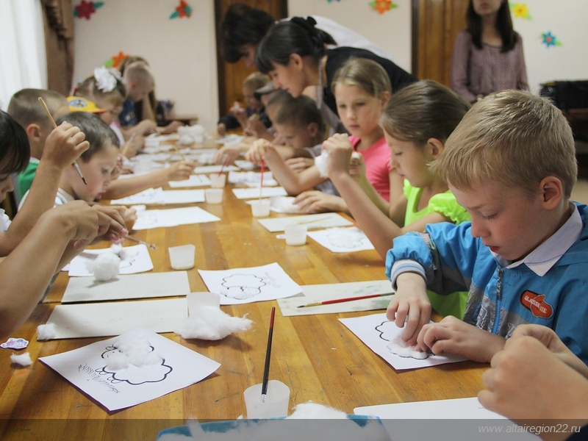
Грамотная организация интегрированного обучения детей с задержкой психического развития в среде нормально развивающихся сверстников – непростая задача для общеобразовательного учреждения.

Slide 64
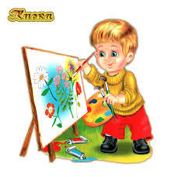



Коррекционные упражнения
По форме проведения:
коллективные,
групповые,
индивидуальные.
По структуре:
устные,
письменные.
По содержанию:
игровые,
учебные.

Slide 65

Виды коррекционных упражнений:
1. Упражнения для коррекции и развития психических и познавательных процессов: восприятие, память, внимание, мышление, речь, воображение, …
2. Коррекционно – двигательные упражнения (музыкальные, танцевальные, физические, релаксационные, …).

Slide 66


Упражнения для коррекции зрительного восприятия:
Упражнение «Догадайся, что это?»
Зашумленное чтение
Упражнение «День, ночь»
Найди парные изображения
Перевернутые изображения
Разрезанные изображения.

Slide 67

Упражнения на коррекцию и развитие различных видов памяти и внимания:
«Что и где?»
На доске в различных ее местах
прикрепляются изображение
5-6 чисел или букв.
«Фотограф»
Рассматривание 8-10 предметов.
«Бессмыслица»
(Зима, овцы, лето, мороженное,
пилить, веселый).

Slide 68


Slide 69

Задания на развитие памяти
Учитель произносит фразы, а дети после каждой фразы закрывают глаза и представляют себе соответству­ющую картинку. Например:
  Обезьяна, катающаяся на лиане.
  Кот умывается лапой.
  Комар на ладошке.
  Мороженое в хрустальной
  вазе.
  Падающая звезда
На следующем этапе работы ученики слушают фразы, запоминают и записывают их.

Slide 70

Задания на развитие памяти
Школьникам предлагают к каждому из названных слов сделать какой-либо рисунок(солнце, туча, ветер). Это задание развивает способности детей к воссозданию мыс­ленных образов.

Slide 71

Задания на увеличение объема внимания, которые предполагают запоминание сочетаний букв, слов, последовательность предложений. Это, как правило бессмысленные сочетания, содержащие от 3 до 8 согласных букв.
Например:
врвш, пвгв, првн, нртг, втрн, мнтр, шлрн, пвклнг, впртногл.

Slide 72


Slide 73


Slide 74


Slide 75


Slide 76


Slide 77


Slide 78

Упражнения на коррекцию и развитие мышления:
Противопоставление предметов по ряду признаков.
Четвертый лишний.
Смысловое соотношение понятий:
дом-кирпич, стакан - …?
Зашифрованные слово.
Ребусы (буквы, картинки).
Кроссворды.
Логические задачи ( что тяжелее 1 кг железа или 1 кг ваты?).

Slide 79


Slide 80


Slide 81


Slide 82


Slide 83
Упражнения на коррекцию и
развитие устной речи:
Схема-слово
Составить рассказ по схемам.
Картинка-рассказ:
Составляют рассказ по серии картинок.
Смысловые ассоциации.
Например: к слову курица подобрать, как можно больше смысловых ассоциаций.
Рассказ по вопросительному алгоритму.
Учитель предлагает детям последовательность описания событий:
- кто или что?
- где?
- как?
- когда ?
- почему? и т.д.

Slide 84


Slide 85


Slide 86


Slide 87


Slide 88


Slide 89


Slide 90


Slide 91


Slide 92


Slide 93


Slide 94


Slide 95


Slide 96


Slide 97


Slide 98


Slide 99


Slide 100


Slide 101


Slide 102


Slide 103


Slide 104


Slide 105


Slide 106


Slide 107


Slide 108


Slide 109


Slide 110


Slide 111


Slide 112


Slide 113


Slide 114

Словарно-орфографическая работа на уроке математики - уточнение и обогащение словаря, введение и закрепление математической терминологии, работа над правильным произношением и написанием математических терминов.
Например:
"Перепутанные буквы" - ЛИ-ДЕ – ТЕЛЬ (делитель), МОЕ - ГА-СЛА – Е (слагаемое);
"Найди слово" – ВАСПРУММРТДА (сумма); КРПООНТАЫЦЫЕ (проценты) и т.д.;
«Назови тему урока» - ГРТЬЛМДРОБИКУСВЧ

Slide 115

Развитие связной речи у учащихся, работа над фразовой речью:
Ответы на вопросы учителя, комментирование выполняемых действий, речевая отработка алгоритмов действий по опорным схемам, речевым моделям, образцам высказываний, плану, инструкции.
Например:
План ответа:
Назвать число.
Это число 1, 2, 3: значное
В этом числе: единиц :десятков :сотен
Это число (чётное, нечётное)
Это число (простое, составное).

Slide 116
«Фразеологизмы»
Спустя рукава
Бить баклуши
Сидел сложа руки
Работал до
седьмого пота
Держал
ушки на макушке
Считал ворон
Работал,
не покладая рук
д

Slide 117


Slide 118


Slide 119


Slide 120


Slide 121


Slide 122


Slide 123


Коррекционно-двигательные упражнения - способствует развитию физической и эмоциональной активности детей, выразительности движений, воспитанию умения перевоплощаться; помогает школьникам снять психическое напряжение, убрать скованность, восстановить силы, увеличить запас энергии, а так же научиться расслабляться.

Slide 124
«Веселые человечки»
Упражнение формирует знание схемы собственного тела – зеркальный перенос положения на себя.
«Столько сколько вижу»
Подпрыгнуть на месте столько раз, сколько покажут предметов (число на карточке и т.д.).
«Письмо носом»
Представьте, что кончик носа - это ручка, которой можно писать. Написать букву, любимую цифру, нарисовать круг, квадрат.
Ходьба по контуру фигуры
Ученик шагает по контуру начерченной на полу мелом букве, цифре. Сначала с открытыми глазами, потом с закрытыми.

Slide 125



Здоровьесберегающие упражнения:
- физкультминутки
- музыкально – ритмические упражнения
- дыхательные упражнения
- массаж и самомассаж.

Slide 126
«Злюка»
А когда я сильно злюсь, напрягаюсь, но держусь.
Челюсть сильно я сжимаю и рычаньем всех пугаю (рычать).
Чтобы злоба улетела и расслабилось все тело,
Надо глубоко вдохнуть, потянуться, улыбнуться,
Может, даже и зевнуть (широко открыв рот, зевнуть).
«Лимон»
Я возьму в ладонь лимон. Чувствую, что круглый он.
Я его слегка сжимаю — сок лимонный выжимаю.
Все в порядке, сок готов.
Я лимон бросаю, руку расслабляю.
«Палуба»
Стало палубу качать!
Ногу к палубе прижать!
Крепче ногу прижимаем,
А другую расслабляем.

Slide 127
«Снеговик»
Дети представляют, что каждый из них снеговик, которого вылепили из снега. Прекрасное утро, светит солнце. Вот оно начинает припекать, и снеговик начинает таять. Далее дети изображают, как тает снеговик. Сначала тает голова, потом одна рука, другая. Постепенно, понемножку начинает таять и туловище. И он превращается в лужицу, растекшуюся по земле.
«Замедленное расслабление»
Все умеют танцевать, прыгать, бегать, рисовать.
Но не все пока умеют расслабляться, отдыхать.
Есть у нас игра такая — очень легкая, простая.
Замедляется движенье, исчезает напряженье.
И становится понятно — расслабление приятно!

Slide 128

ДОМАШНЕЕ ЗАДАНИЕ
Приготовление домашних заданий происходит таким образом, чтобы полностью сохранялось целевое назначение этого вида деятельности - как самостоятельного и индивидуального, оно должно быть понятно каждому ребёнку.
Задача учителя - научить детей выполнять домашние задания, воспитывать в них аккуратность, умение доводить начатое дело до конца.

Slide 129





Рефлексия - это деятельность, которая формирует навыки самоконтроля и самоанализа младших школьников с ОВЗ после каждого коррекционного упражнения.
«Осеннее дерево успеха»
Нет ошибок
1-2 ошибки
3-5 ошибок
Совсем не понятно
Надо повторить ещё раз
Всё легко и просто
«Светофор»

Slide 130
«Аббревиатура»
Какими на уроке были ученики?
Т – талантливые, точные, …
О – организованные, общительные, …
Н – надежные, неуверенные, …
Н – нужные, …
А – аккуратные, активные, артистичные, …
Прием незаконченного предложения
Я похвалил бы себя…
Особенно мне понравилось…
После урока мне захотелось…
Я мечтаю о …
Я сумел…
Было трудно…
Теперь я могу…
Я почувствовал, что…

Slide 131





В зависимости от характера учебного материала и особенностей его усвоения школьниками учитель выбирает те или иные коррекционные упражнения для конкретного урока. Важно сочетать разные виды коррекционных упражнений, но учитывать особенности учеников (в зависимости от дефектной зоны и ведущего анализатора), и это определяет учитель путем наблюдения за такими особыми детьми.

Slide 132
Показатели качества подготовки выпускника с ОВЗ (7-8 вида):
*социально адаптированный к жизни в обществе;
* успешно реализующий себя в различных сферах жизнедеятельности;
* умеющий мобильно перестраиваться под влиянием изменяющихся условий;
* обладающий максимальной самостоятельностью

Slide 133
Модель выпускника с ОВЗ школы (7-8 вида):
*сформирована общественная культура личности;
*развиты социально-значимые качества;
*воспитаны умения и навыки, обеспечивающие социальную адаптацию в обществе;
*уважающий права и свободу граждан;
*ответственно относящийся к себе и своему здоровью;
*способный получить дальнейшее профессиональное образование

Slide 134
УДАЧИ ВАМ!
СПАСИБО ЗА ВНИМАНИЕ!

